Slide 1
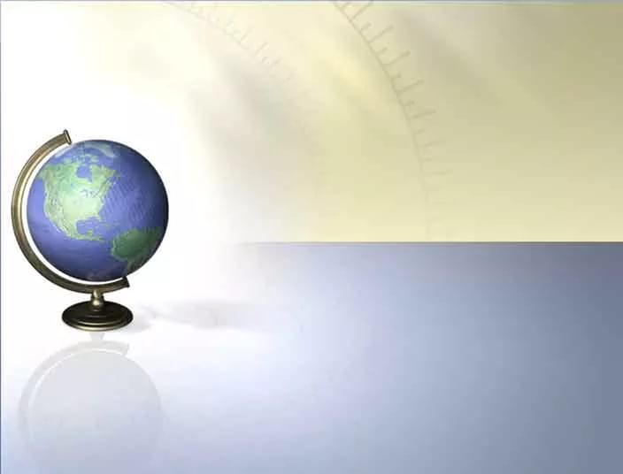
Интеллектуальная игра- путешествие по географии 6 класс
«Знатоки географии»
Подготовила: учитель географии ГКУ
«Общая средняя школа им. М. Горького», г. Шардара, Южно – Казахстанской области, Республики Казахстан
Карюгина Марина Леонидовна

Slide 2
Сегодня между командами сраженье.
Но пусть обид не будет среди Вас
Ведь победитель или побежденный
Сегодня будет кто-то среди вас.
Мы будем рады, если Вы в сраженьях
Покажите находчивость свою.
Уменья, знанья и веселье позволят Вам сыграть в ничью.

Slide 3
Закончи предложение
1.Движение ВМ это-…
циркуляция атмосферы
2.Погода без ветра …
штиль
3.Количество водяного пара в граммах в 1 м3 воздуха называется …
абсолютной влажностью
4.Туман на большой высоте – это …
облака
5.Бриз – это…
ветер, меняющий свое направление 2 раза в день
6.Погода – это…
состояние тропосферы в данный момент времени на данной территории
7.Барометром измеряют…
давление
8.ВМ, образующиеся над океаном приносят на сушу…
(тепло и осадки)

Slide 4
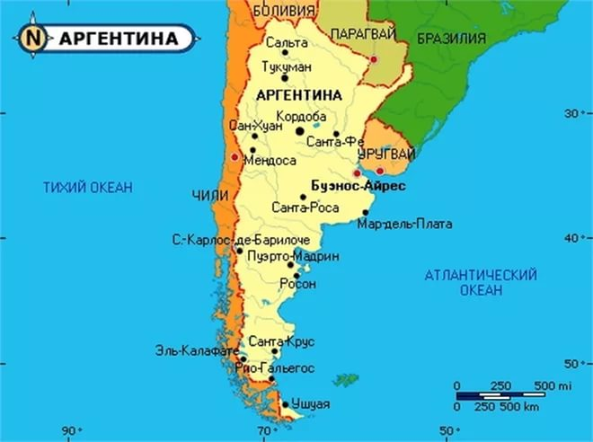
Угадай ка
Назовите латиноамериканскую страну, в которой происходит действие повести Александра Романовича Беляева «человек-амфибия».
(Аргентина)

Slide 5
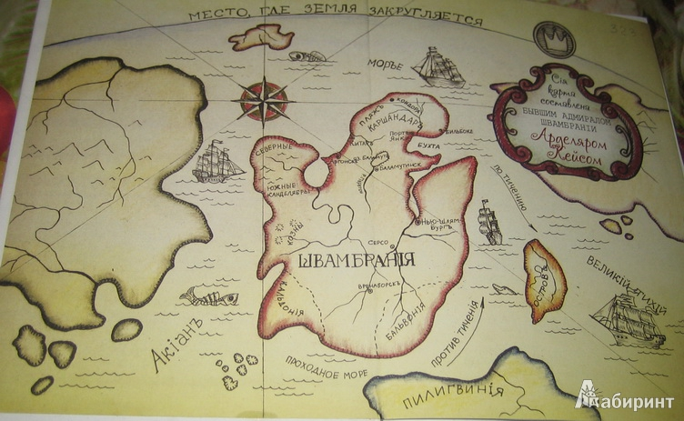
Угадай ка
Карту какой «книжной» страны можно назвать самой смешной картой в мире?
(Карту Швамбрании из произведения Льва Абрамовича Кассиля. Ведь именно на ней есть такие весёлые географические объекты: горы Северные и Южные Канделябры, Порт Фель, Порт Сигар, Порт Янки, Порт У-пея и т.д. )

Slide 6
Как здорово и правильно
Что среди множества наук,
Мы изучаем географию,
Чтоб стал понятен мир вокруг!

Slide 7
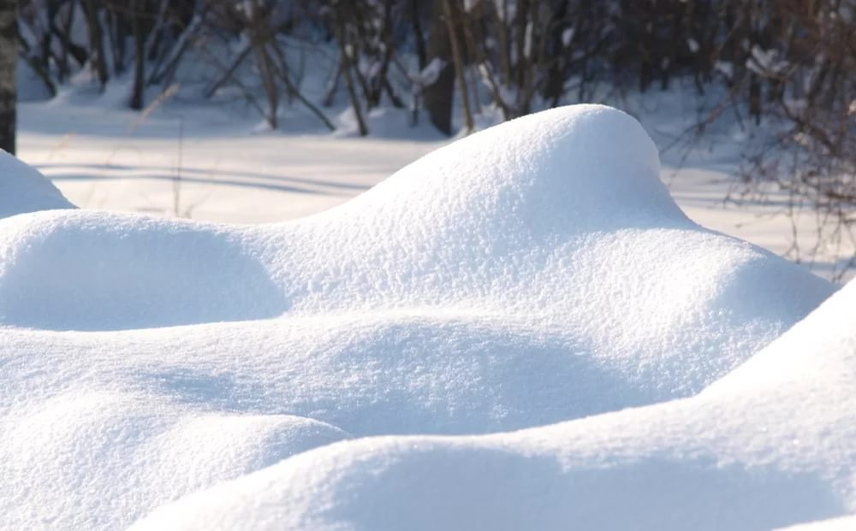
Загадки
Лежал, лежал, да и в речку побежал?
(Снег)

Slide 8
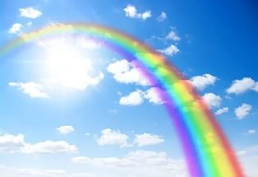
Загадки
Красное коромысло через речку повисло?
(Радуга)

Slide 9
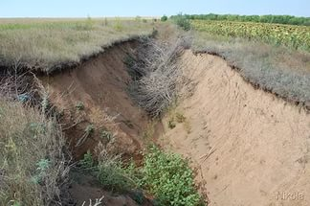
Загадки
От дождей, текучих вод он растёт из года в год, он полей равнинных враг. Как зовут его?
(Овраг)

Slide 10
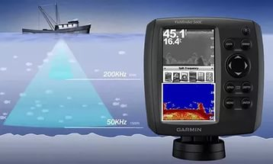
Загадки
Чтоб узнать глубины вод. Что применим?
(Эхолот)

Slide 11
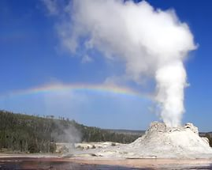
Загадки
Бьёт источника фонтан, струя до поднебесья. В соседях с ним живёт вулкан, фонтан вам тот известен
(Гейзер)

Slide 12
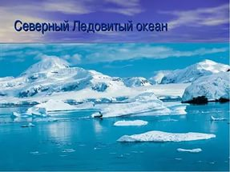
Загадки
Через какой океан проходят все меридианы?

Slide 13
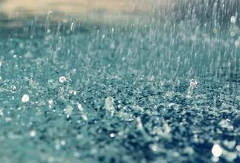
Загадки
Шел да шел, да в землю ушел
Дождь

Slide 14
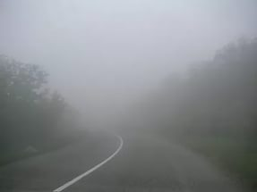
Загадки
Серое сукно тянется в окно
Туман

Slide 15
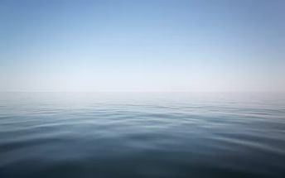
Загадки
Бежать, бежать – не добежать, лететь, лететь – не долететь
Горизонт

Slide 16
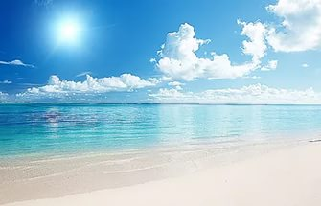
Загадки
Кругом вода, а с питьем беда
Море

Slide 17
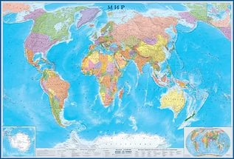
Загадки
Страны без людей, города без домов, лес без деревьев, моря без воды. Что такое?
Географическая карта

Slide 18
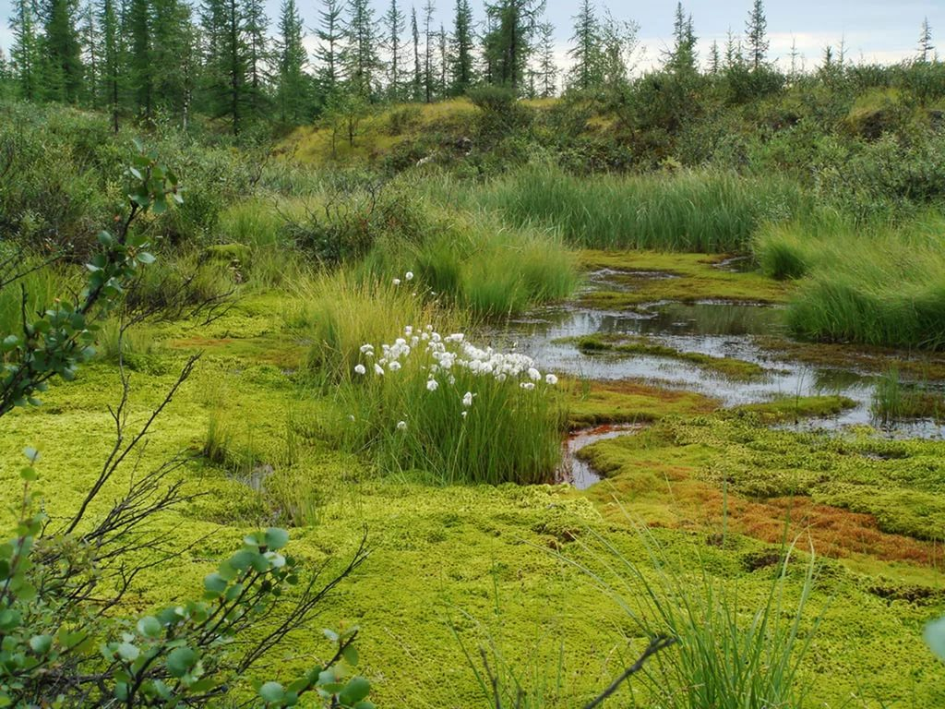
Загадки
Не море, не земля, корабли не плавают и ходить нельзя
Болото

Slide 19
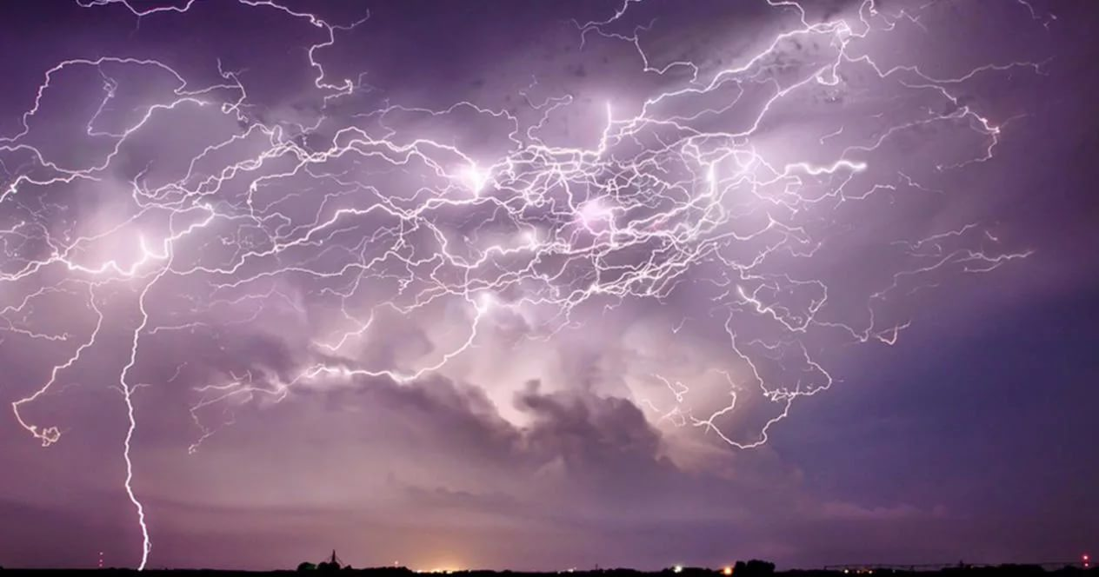
Загадки
Меня никто не видит, но всякий слышит, а спутницу мою всяк может видеть, но никто не слышит
Гром и молния

Slide 20
Тому, кто ищет постоянно новое в известном,
Кому без книг на свете жить не интересно,
Кому по силам смелые дерзания –
Мы посвящаем второе состязание.

Slide 21
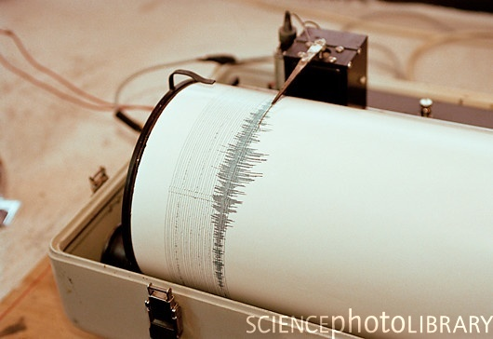
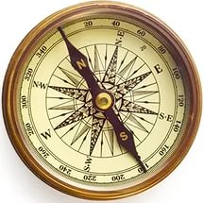
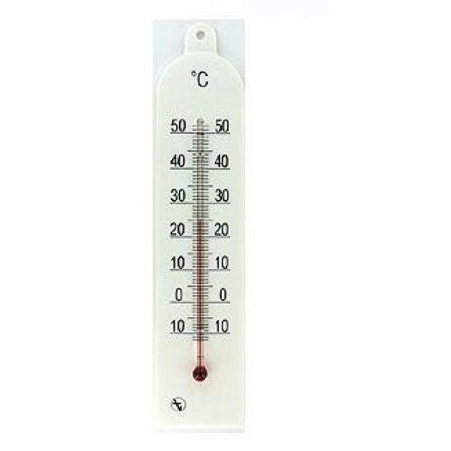
“Измерительные приборы”
Сейсмограф
Компас
Термометр

Slide 22
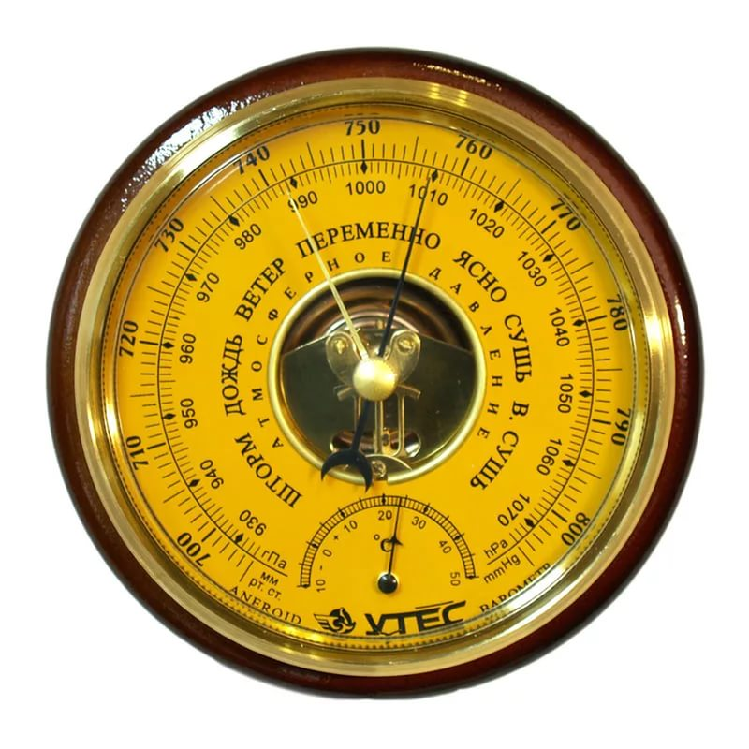
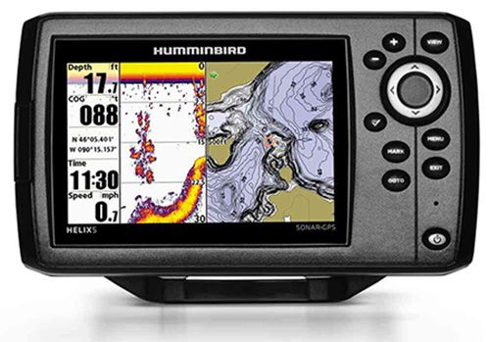
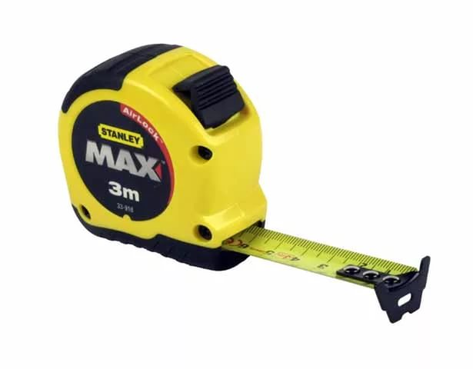
“Измерительные приборы”
Эхолот
Барометр
Рулетка

Slide 23
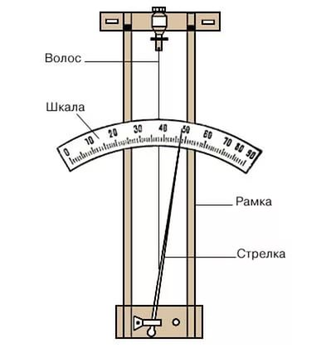
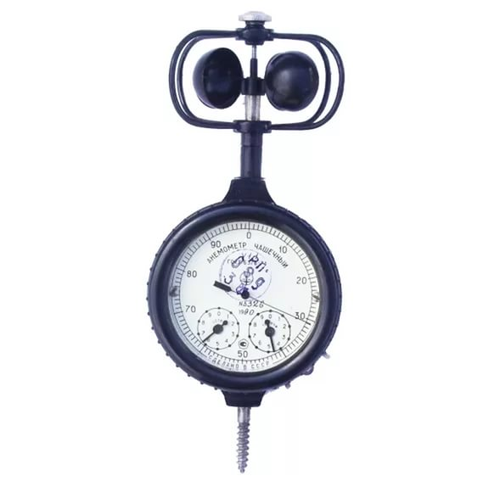
“Измерительные приборы”
Гигрометр
Анемометр

Slide 24
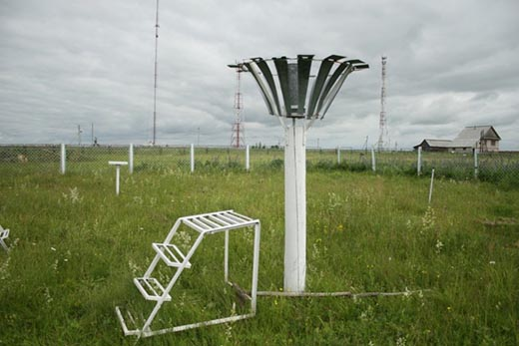

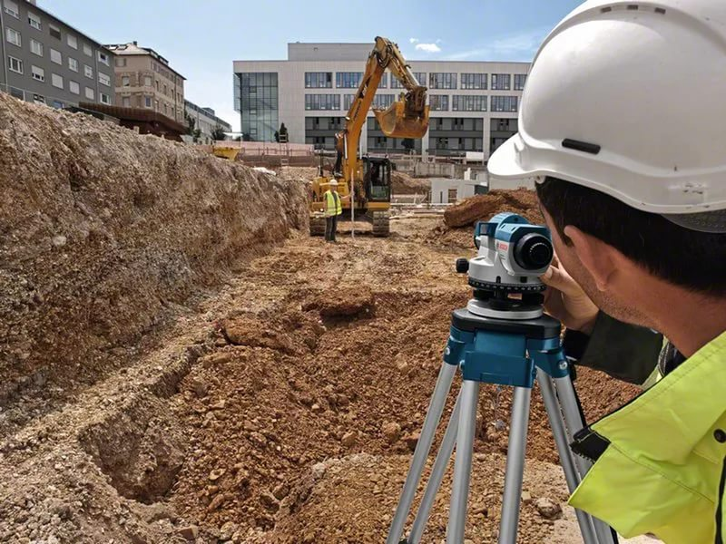
“Измерительные приборы”
Осадкомер
Флюгер
Нивелир

Slide 25
«Конкурс капитанов»
1 Определить температуру воздуха, за бортом самолета, который летит на высоте 3000 метров, если температура на уровне моря +20^{о}С
(+2 ^{о} С)
2.За бортом самолета температуру воздуха -30 ^{о} С. В это время у поверхности земли +15 ^{о} 3 На какой высоте летит самолет?
(7,5 км.)
3.Определить давление на вершине шпиля МГУ, если у его подножия давление 750 мм. рт. ст., а высота здания 238 метров.
(727 мм рт. ст.)

Slide 26
«Конкурс капитанов»
4. В каком случае ветер будет дуть сильнее и в какую сторону (в сторону моря или суши):
А) атмосферное давление над сушей 758 мм. рт. ст., над морем 761 мм. рт. ст.?
Б) над сушей 749 мм. рт. ст., над морем 747 мм. рт. ст.?
А) с моря на сушу
А) с суши на море
6. Определите высоту горы, если у ее подножия температура +26оС, а на вершине -10оС?
(600м)

Slide 27
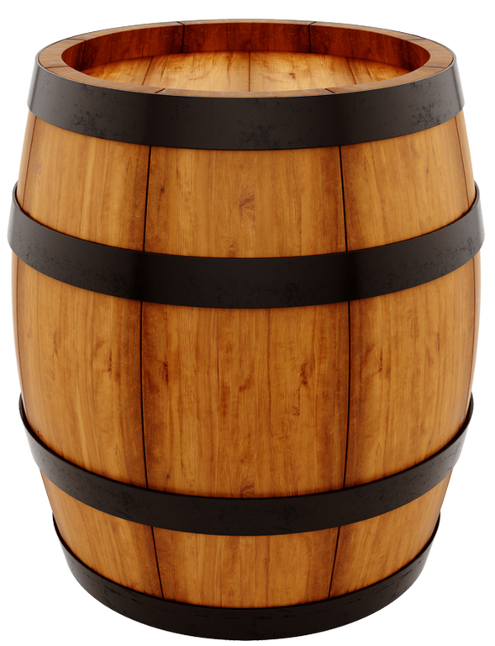
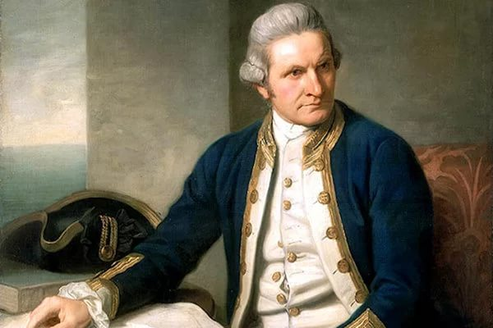
«Заморочки из бочки»
1.В переводе на русский язык корабли этого знаменитого путешественника и исследователя носили названия «Попытка», «Решение», «Риск» и «Открытие». Он был первым, кто пересек оба полярных круга и его достижение не скоро смогли повторить другие исследователи.
(Джеймс Кук)

Slide 28
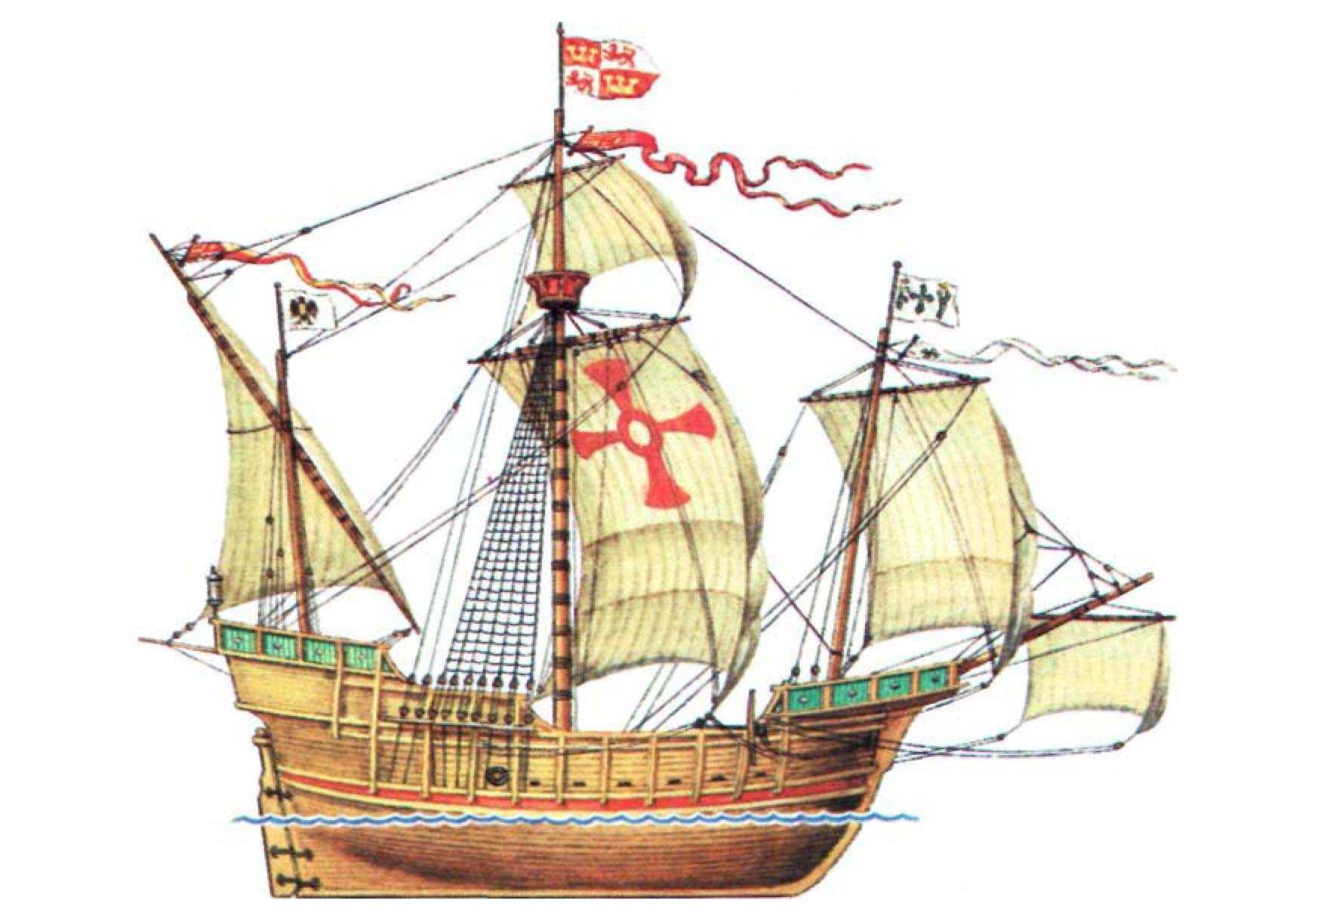
«Заморочки из бочки»
На трех кораблях этого типа совершил свое знаменитое плавание к берегам Нового Света Христофор Колумб.
(Каравеллы)

Slide 29
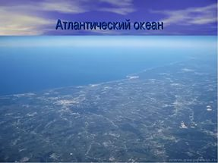
«Заморочки из бочки»
Именно этот океан моряки средневековой Европы называли «морем Мрака».

Slide 30
«Заморочки из бочки»
(На запад)
Если плыть в этом направлении , то, описав полную окружность Земли , путешественники выиграют один день.

Slide 31
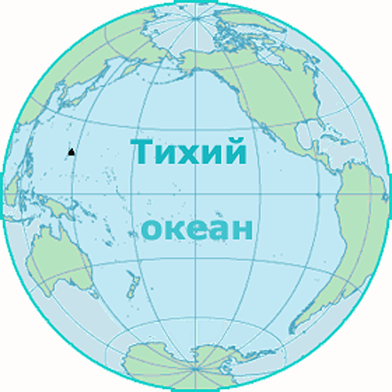
«Заморочки из бочки»
Именно этот океан в 17веке обычно называли «Южным морем».

Slide 32
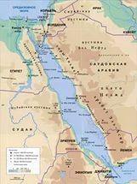
«Заморочки из бочки»
Это море является единственным , в которое не впадает ни одна река.
( Красное море)

Slide 33
Разминка «Темная лошадка»
Разгадайте пословицу, поговорку
Деньги любят кошелек
(Деньги любят счет.)
Хозяйка рубль бережет.
(Копейка рубль бережет.)
Делу время – потехе деньги.
(Делу время – потехе час.)
Гуси денег не щиплют.
(Куры денег не клюют.)
Тише едешь – меньше тратишь
(Тише едешь – дальше будешь).
Не имей 100 рублей, а имей 100 долларов.
(Не имей 100 рублей, а имей 100 друзей.)

Slide 34
География на все сто!
Отгадайте слова, являющиеся географическими понятиями, названиями и именами, в которых есть числительное 100.
_ _ _ _ _ _ _ СТО _ - город РФ, порт на Тихом океане
(Владивосток.)
_ _ _ _ СТО _ - столица Ямайки, порт на Карибском море.
(Кингстон.)
_ _ СТО _ - город США, порт на Атлантическом океане.
(Бостон.)
_ _ _ _ _ _ СТО _ - город в Германии, порт на Балтийском море.
(Росток.)

Slide 35
География на все сто!
Отгадайте слова, являющиеся географическими понятиями, названиями и именами, в которых есть числительное 100.
_ _ СТО _ - сторона света.
(Восток.)
_ СТО _ - начало рек
(Исток.)
СТО _ _ _ _ - главный город страны.
(Столица.)
_ СТО _ _ _ - государство в Прибалтике
(Эстония.)
_ _ СТО _ - город "Золотого кольца" России.
(Ростов.)
_ _ _ _ СТО _ _ _ _ - героический город в Крыму, давший название знаменитому вальсу.
(Севастополь.)

Slide 36
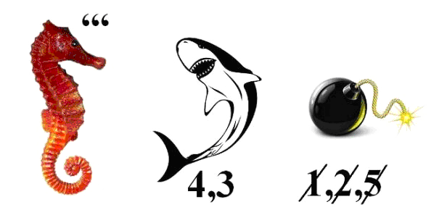
Ребус
КОЛУМБ

Slide 37
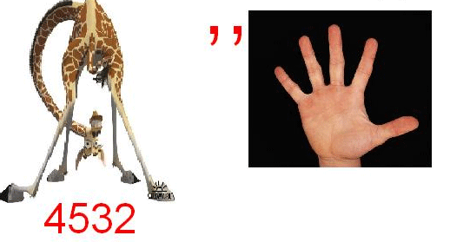
Ребус
АФРИКА

Slide 38

Ребус
АВСТРАЛИЯ

Slide 39
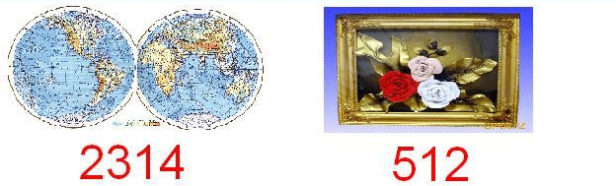
Ребус
АРКТИКА

Slide 40
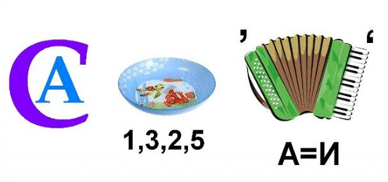
Ребус
АВСТРАЛИЯ

Slide 41
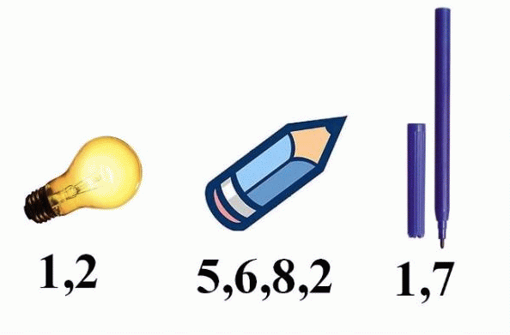
Ребус
ЛАНДШАФТ

Slide 42

Ребус
ПУСТЫНЯ

Slide 43
Мы живем в трехмерном пространстве –
В бесконечном непознанном царстве,
И чем дольше на свете живем,
Тем все глубже его познаем
От Арктики до Антарктики
Люди весь мир прошли.
И только остров романтики,
На карты не нанесли!

Slide 44
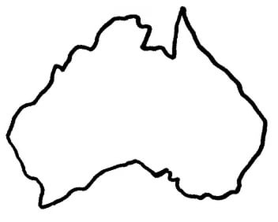
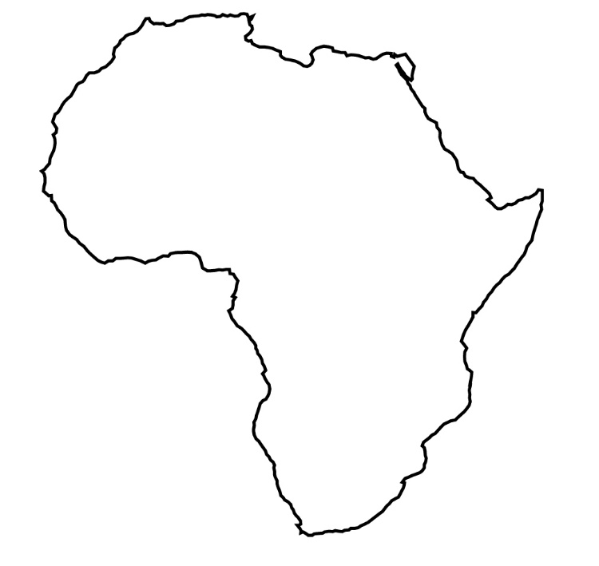
Контурная карта
Определите географический объект по контуру.
Австралия
Африка

Slide 45
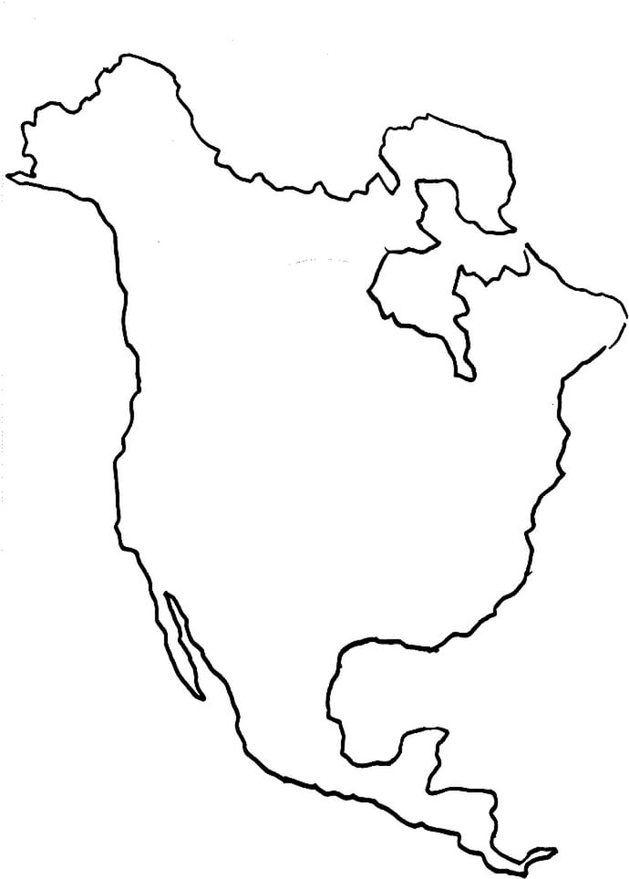
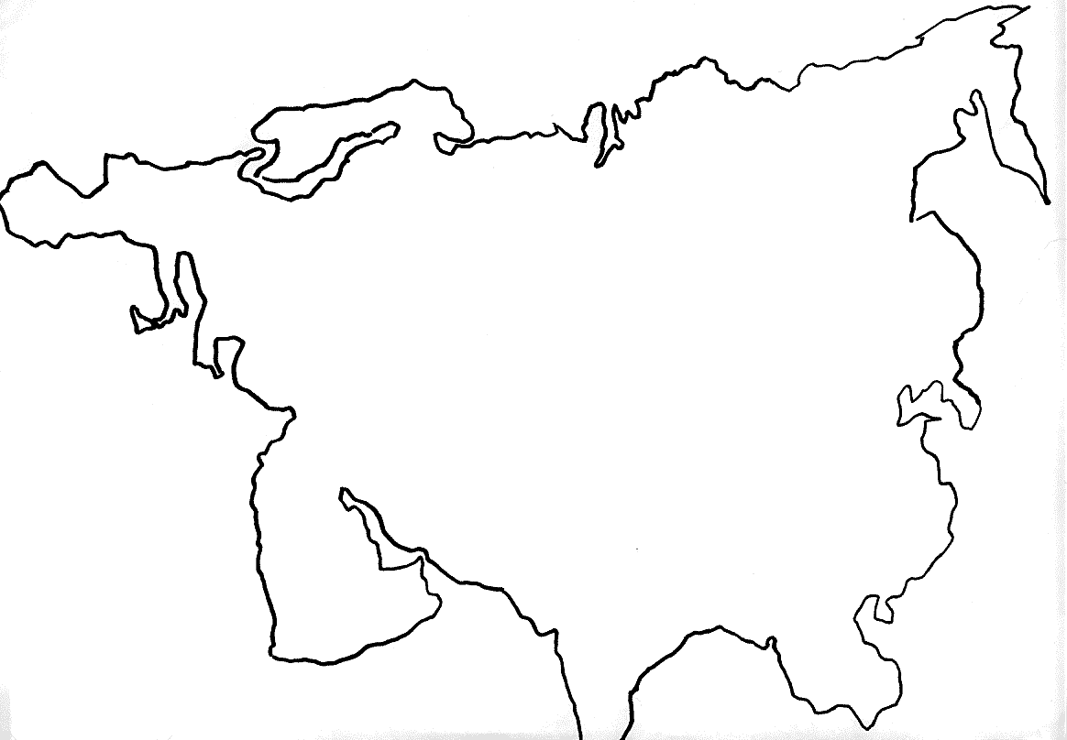
Контурная карта
Определите географический объект по контуру.
Северная Америка
Евразия

Slide 46
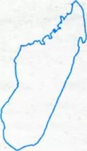
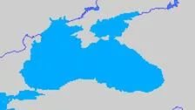
Контурная карта
Определите географический объект по контуру.
О-в Мадагаскар
Черное море

Slide 47
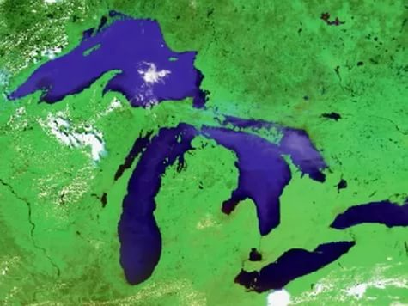
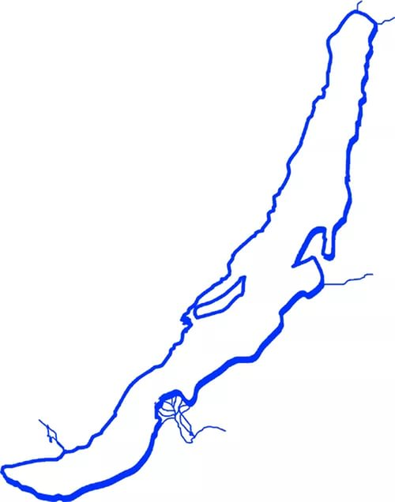
Контурная карта
Определите географический объект по контуру.
Великие
Американские
озера
Озеро
Байкал

Slide 48
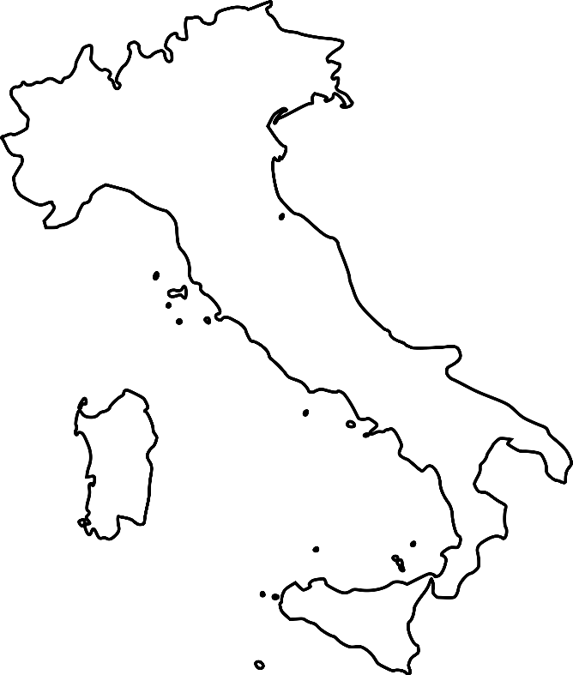
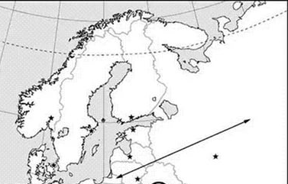
Контурная карта
Определите географический объект по контуру.
Аппенинский
п-ов
Скандинавский
п-ов

Slide 49
Веселые загадки
Солнце за день устаёт,
На ночь спать оно идёт
На полянку, за лесок,
Ровно-ровно на восток.
(Не на восток, а на запад.)
Каждый с детства твёрдо знает:
Ангара в Байкал впадает.
(Не впадает, а вытекает.)
Шесть океанов на планете.
Согласны с этим все ли, дети?
(Нет, их четыре.)

Slide 50
Веселые загадки
Край снегов, морозов, вьюг
Называем словом юг.
Не юг, а север.)
(Знает каждый капитан:
Волга - это океан.
(Не океан, а река.)
Солнце и небо багряного цвета.
Ночь начинается после рассвета
(Не после рассвета, а после заката.)
Слышу подсказку Вити-дружка,
Что Эверест - большая река.
(Не река, а гора.)

Slide 51
Веселые загадки
Знать, ребята, вам пора,
Что Байкал у нас - гора.
(Не гора, а озеро.)
Со времён далёких и поныне
Льют дожди, как из ведра, в пустыне.
(Не в пустыне, а в тропиках.)
Высокие сосны слева и справа,
Семья их лесная зовётся дубрава
(Не дубрава, а бор.)
Есть отличная примета:
Выпал снег - встречайте лето.
(Не лето, зиму.)

Slide 52
Веселые загадки
Белые медведи ходят-бродят по лесу,
А их братья бурые - по Северному полюсу.
(Поменять медведей местами.)
(Не на пруду, а на реке, ведь течение только там.)
На пруду есть развлечение:
На спине плыть по течению
(Не март, а сентябрь.)
Листопаду дали старт -
Наступил ведь месяц март.

Slide 53
На этом мы завершаем "путешествие" в страну занимательной географии с надеждой продолжить его в будущем.
Как сказал известный французский писатель Антуан де Сент Экзюпери:
“Все мы пассажиры одного корабля по имени Земля”

Slide 54

Игра прошла удачно,
Довольны ей, друзья?
Вы поняли наверно,
Без географии нельзя.
Прощаясь ненадолго,
Пожелаем все себе,
Новых встреч, побед, исканий.
В географии, в игре.

